Slide 1
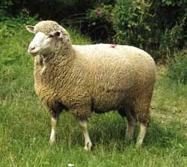
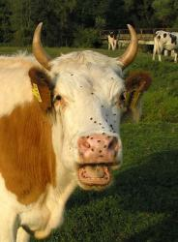
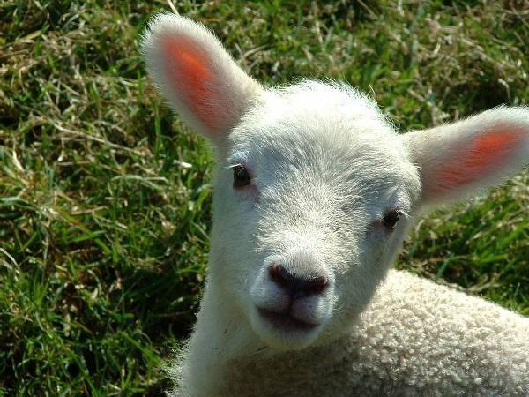
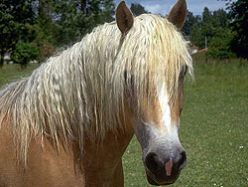
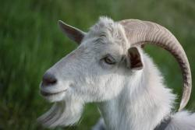
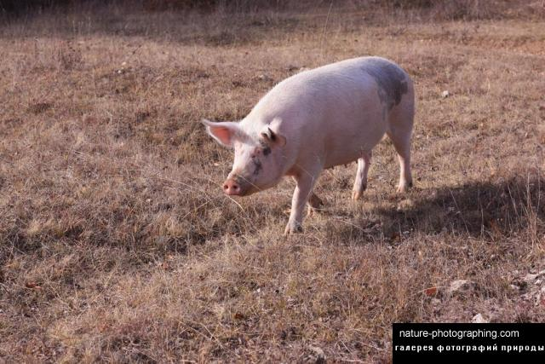
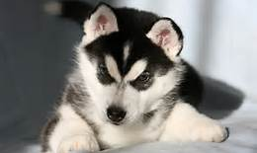
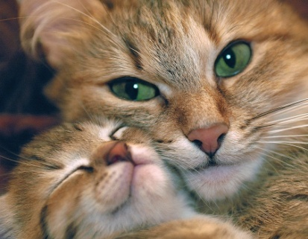
Домашние животные
Старшая группа
Презентация воспитателя
Сухановой М.В.

Slide 2
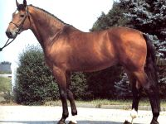
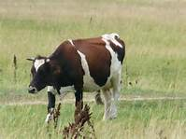
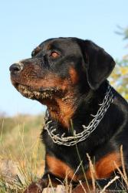
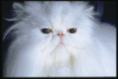
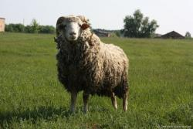
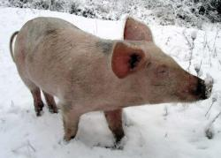
Наши спутники и друзья
Попробуйте представить нашу жизнь без собак и кошек, коров и лошадей, коз, овец и свиней. Нет, это невозможно! Мы привыкли к четвероногим друзьям и помощникам. Многие тысячелетия они живут рядом, кормят и поят, одевают и обувают нас, отдают нам свою привязанность, тепло и ласку, пробуждая в наших сердцах благодарность и доброту.
Домашние животные.
Домашних животных я очень люблю:
Кормлю, берегу и ласкаю,
Собаку и кошку, козу и свинью
Друзьями своими считаю.
Корова, коза молоко нам дают,
Нет шерсти овечьей пышней,
Нам кошка- мурлыка подарит уют
И всех переловит мышей.
Помощники наши – корова, баран
И конь вороной, темногривый
Живут с нами рядом, привязаны к нам,
Доверчивы, миролюбивы.

Slide 3
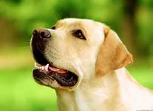
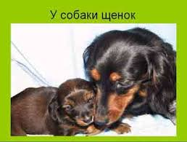
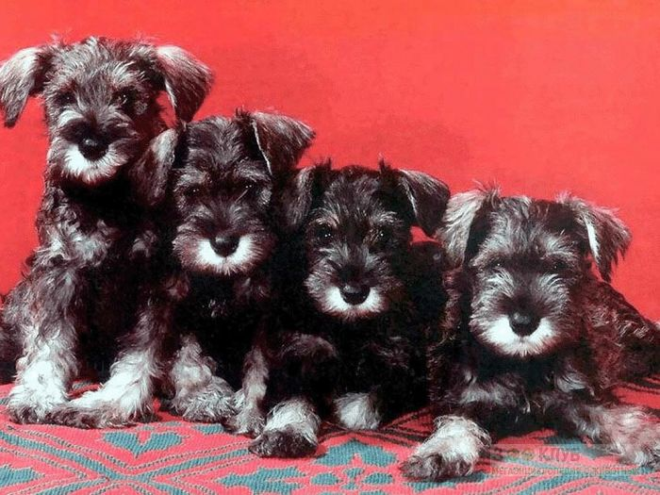
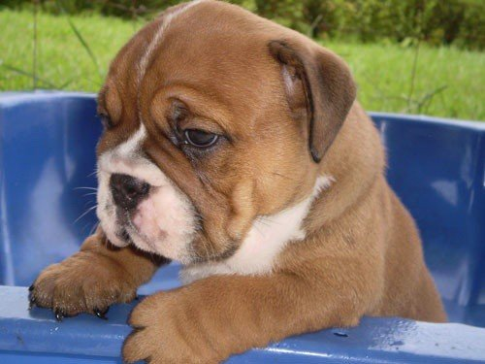
Собака, пес, щенок у конуры.
Кто в детстве не мечтал о забавном милом щенке ? С его появлением жизнь меняется, становится интересней и веселей!
. Отгадай загадку :
Я хозяину служу –
Дом хозяйский сторожу,
Я рычу и громко лаю,
И чужих я прогоняю.
. Мне купили щенка.
В выходной на Птичьем рынке
Папа мне купил щенка.
Он принес его в корзинке-
Песик маленький пока!
Он забавный, неуклюжий,
Прямо в нос меня лизнул,
Напустил в прихожей лужу
И хвостом слегка вильнул.
Я чесал щенка за ухом,
Щекотал ему живот
Стал щенок мне лучшим другом,
Он теперь у нас живет..

Slide 4
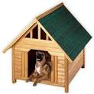
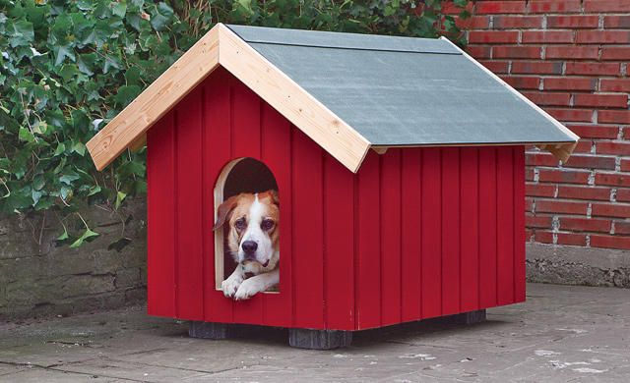
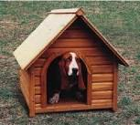
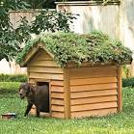
Кто живет в будке, конуре?

Slide 5
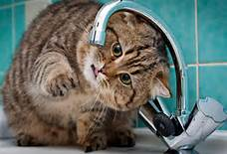
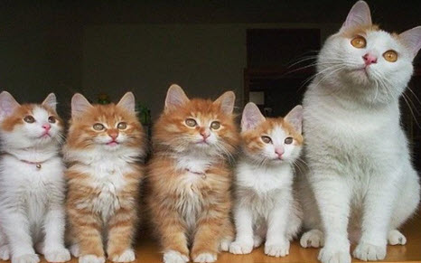
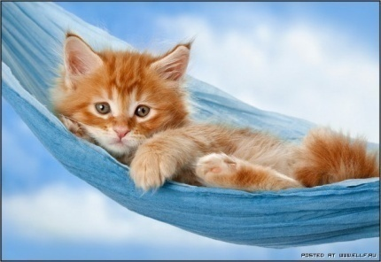
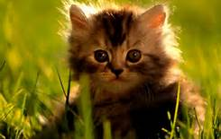
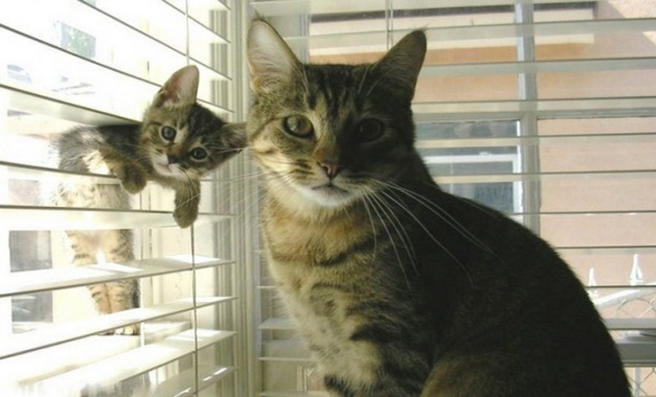
Кошка, кот, котенок в доме
Хищник или нет ?
Чем питается ?
Как выглядит ?
Где живет?
Отгадай загадку :
Хоть и бархатные лапки,
Но зовут меня «царапкой»,
Мышек ловко я ловлю,
Молоко из блюдца пью.
Котенок
Пушистая мама, пушистый сынок,
вместе катали по полу клубок.
Мама котенку в игре потакала,
Лапкой клубочек ему подавала.
Что же сынок убежал от клубка?
Просит у мамы малыш молока!

Slide 6
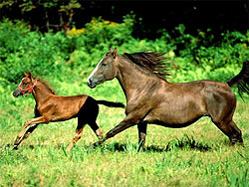
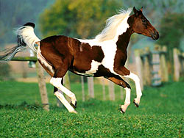
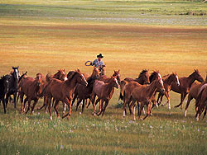
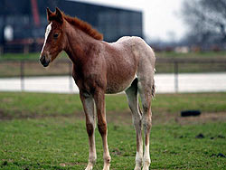
Лошадь, конь, жеребенок у конюшни
Расскажи о том, какую еду предпочитает лошадь. ( Лошадь предпочитает овес, сено, свежую траву, можно угостить сахаром, черным хлебом с солью). Как можно назвать животное питающееся растительной пищей?
( травоядное животное)
Лошадь
В этом стойле за оградкой
Спит и ест моя лошадка.
Причешу ее, и грива
Ляжет волнами красиво.
Дам лошадке сахарку,
Будет рада седоку,
Понесет меня галопом
По лесным тенистым тропам.
. Отгадай загадку :
Малыш длинноногий,
Малыш длинногривый,
Мама довольна:
Сыночек красивый.
Он бегает рысью,
Он скачет галопом,
копыта по тропке,
Стучат : « Топ- топ- топ».

Slide 7
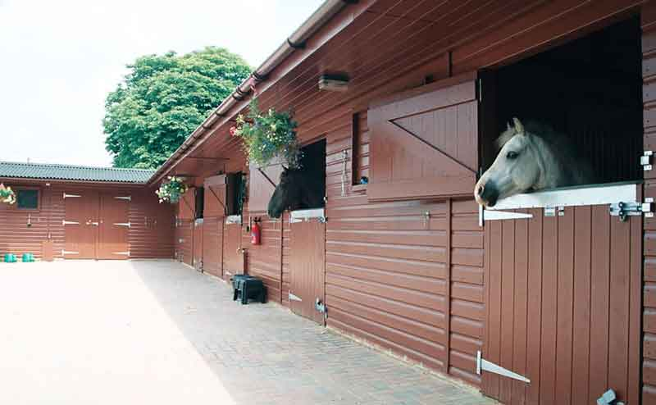
КТО ЗДЕСЬ ЖИВЕТ ? КАК НАЗЫВАЕТСЯ ?

Slide 8
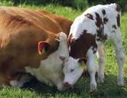
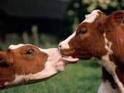
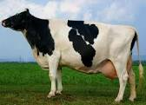
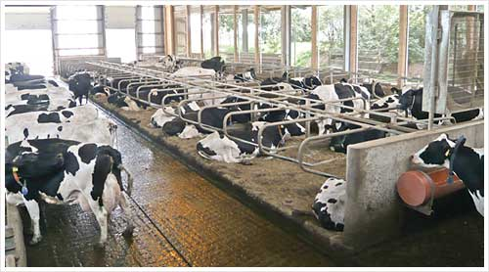
Корова, бык, теленок в коровнике
Какую пользу приносит ?
Отгадай загадку:
И сметану, и кефир,
Молоко и вкусный сыр,
Чтобы были мы здоровы,
Даст нам пестрая…
Теленок
Мама корова теленка ласкала,
Плоскую мордочку всю облизала.
Может, не нравится это сынку,
Просит он маму о чем-то: « Му- му»
Мама молочное вымя дала-
Значит, о чем он просил, поняла.

Slide 9
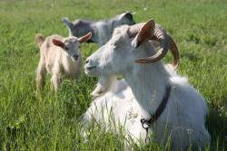
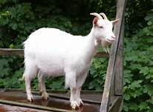
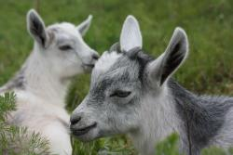
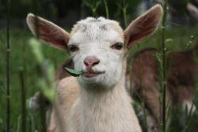
Коза, козел, козленок у хлева
Как выглядит ?
Как подает голос ?
Где живет ?
Что кушает ?
Отгадай загадку:
На копытца встану,
Листики достану.
Я осинку обдеру –
Пожевать люблю кору.
Ростом я невелика,
Но хватает молока.
Тонконога и рогата,
Как зовут меня, ребята?
Козленок
В огород, резвясь, проник
Быстроногий озорник,
Всю капусту обглодал,
Крикнул : « Ме!» и убежал.

Slide 10
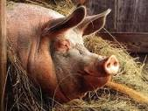
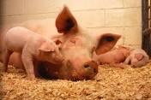
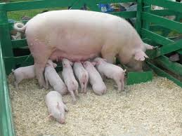
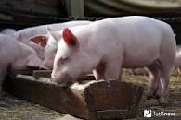
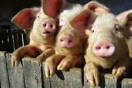
Свинья, хряк, поросенок у свинарника
Назови семью
Отгадай загадку:
Бежит толстушка,
Хвостик – завитушка,
Ушки пирожком,
Рыльце пятачком,
На ногах копытца –
Торопится к корытцу.
Поросенок
Мама Хавроша ребенка любила,
В теплую лужу купаться водила.
Вместе они в теплой луже валялись,
Весело хрюкали, в грязь зарывались.
Очень доволен был толстый сынок,
Мама сыночка звала « Пятачок»

Slide 11
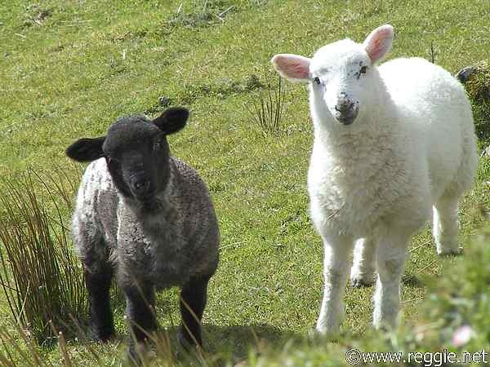
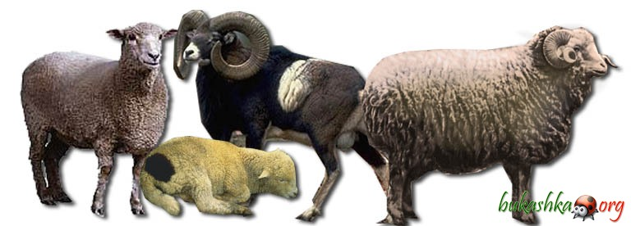
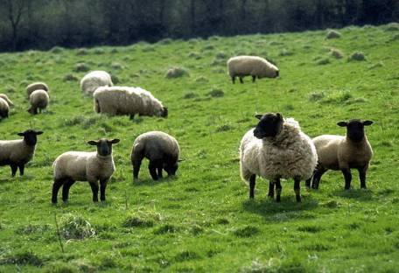
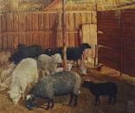
Овца, баран, ягненок у хлева
Вот шерстяные рукавички – из чьей шерсти связаны ?
Овца
Летом в поле травку рвет,
А зимой в хлеву живет:
Сена вволю ей дают
Да ягненка в прибыль ждут.
Не рогата, не бодлива,
Беспокойна, боязлива.
Шерстку у овцы стригут,
Вяжут из нее и ткут.
Отгадай загадку:
Серые кудряшки, тонкие копытца…
В поле рядом с мамой весело резвится:
Розовую кашку хорошо жевать,
Молочком овечьим сладко запивать.

Slide 12
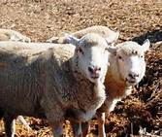
Скотный двор
Как можно назвать всех обитателей скотного двора ?
Перечислите домашних животных о которых мы говорили .
У всех домашних животных на скотном дворе есть свои дома. Назови их.
Назови травоядные животные ( корова, овца, коза, лошадь )
Как думаете кошка травоядное или хищное животное? Почему? Кого еще можно отнести к хищникам?
Расскажите о том, какую пользу приносят домашние животные.

Slide 13
Игра « Кто как голос подает?
Свинья – хрюкает
Собака – лает
Овца – мекает
Коза – блеет
Лошадь – ржет
Кошка - мяукает
Игра « Кто где живет ?»
Назовите дома различных животных.
Корова- коровий дом- коровник или хлев.
Собака- …… будка или конура
Лошадь - ……конюшня, стойло.
Коза - ….. хлев, сарай.
Овца - …. хлев, ясли.
Кошка -… дом, квартира.
Игра « Кто какую пользу приносит?
Игра «Семья животных»
Назови членов семей различных домашних животных
Корова ,бык ,теленок.
Свинья ,боров ,поросенок.
Овца ,баран ,ягненок.
Лошадь, конь, жеребенок.
Коза, козел, козленок.
Собак, пес, щенок.
Игра « Кто что кушает?
Собака - любит есть мясо, кости.
Кошка –
Корова-
Игра « Кто как выглядит?»
Расскажи о том какие части тела есть у домашних животных. ( рога, копыта, грива, вымя )

